Slide 1


Je compose pour vous avec ma douce et fidèle amie
Découvrez
des endroits flippant
par Lande N° 4

Slide 2
Je compose pour vous avec ma douce et fidèle amie
On a tous le souvenir d’une maison, d’une forêt, d’un parking ou d’une rue qui nous a fait peur, quand on était petit.
Eh bien là, c’est la même chose, mais à un niveau largement supérieur à tout ce que vous pouvez imaginer. Sans plus attendre, on vous emmène dans les endroits les plus terrifiants du monde à visiter. Ou pas.

Slide 3
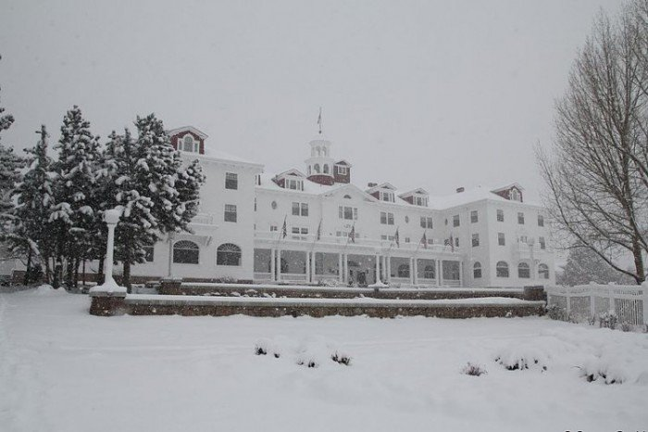
Je compose pour vous avec ma douce et fidèle amie
Depuis les années 70, des centaines de voyageurs ayant dormi à l’hôtel ont rapporté des activités qui relèvent du paranormal. Et en seulement une nuit passée sur place, le célèbre auteur d’horreur Stephen King a trouvé l’inspiration pour écrire « Shining ». Pour ceux qui ont vu le film, imaginez l’atmosphère sur place !...
11. Le Stanley Hotel (Este Park, Colorado, USA)

Slide 4
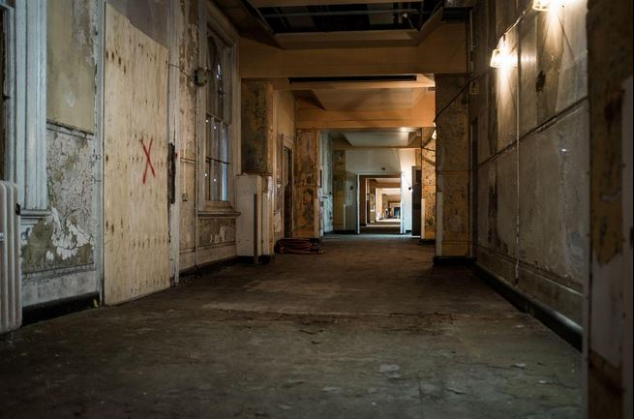
Je compose pour vous avec ma douce et fidèle amie
Entre 1878 et 1996, cet hôpital a soigné des milliers de soldats anglais et des civils. Malheureusement, il a été obligé de fermer suite à un manque de fonds pour son entretien et à la présence d’amiante. Mais il ne serait pas étonnant que les âmes de certains patients traînent encore dans les couloirs...
12. L’hôpital militaire de Cambridge (Aldershot, Angleterre)

Slide 5
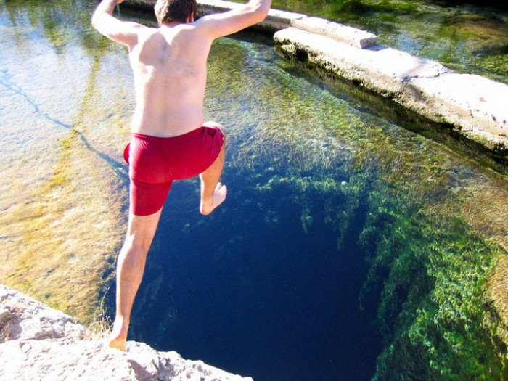
Je compose pour vous avec ma douce et fidèle amie
Cette source, populaire dans la région, détient un triste record. Depuis qu’elle est fréquentée de façon régulière, son trou d’eau a déjà aspiré 8 personnes vers le fond. Malheureusement, aucune d’entre elles ne s’en est sortie.
13. Le trou d’eau (Wimberley, Texas, USA)

Slide 6
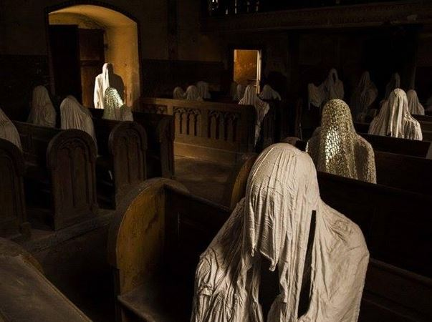
Je compose pour vous avec ma douce et fidèle amie
Pour une de ses œuvres, l’artiste Jakub Hadrava a décidé de redonner vie à une église tchèque abandonnée en y installant des sculptures de fantômes faites de plâtre et de papier. Résultat, l’endroit fait froid dans le dos. Ceci étant dit, des touristes du monde entier s’y pressent pour admirer ses silhouettes !
14. L’église Saint-Georges (Lukova, République Tchèque)

Slide 7
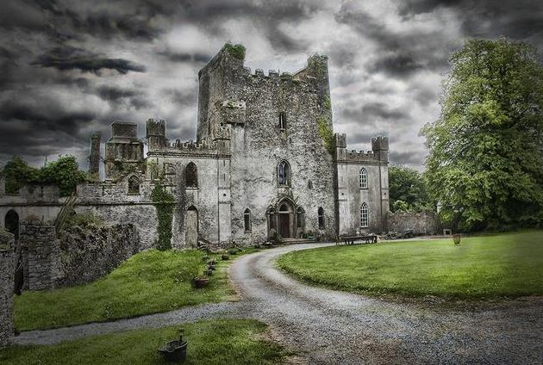
Je compose pour vous avec ma douce et fidèle amie
Au centre de luttes pour le pouvoir pendant plus de 500 ans, ce château a une histoire particulièrement difficile. Dans les années 1500, une dispute éclate entre deux frères du clan O’Carroll, et l’un poignarde l’autre (un prêtre) devant toute sa famille. La scène se déroule dans la chapelle. Un épisode tragique qui aujourd’hui encore la vie du château.
15. Le château de Leap (Offaly, Irlande)

Slide 8
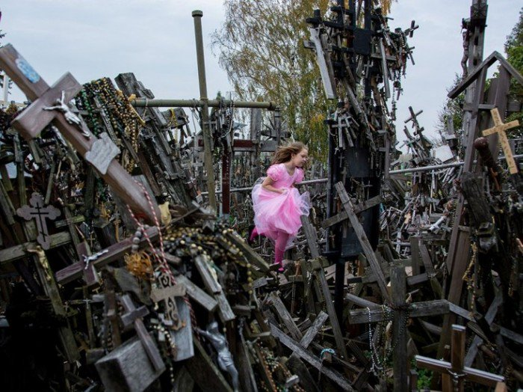
Je compose pour vous avec ma douce et fidèle amie
Depuis plus de 150 ans, cette colline est un lieu extrêmement important pour les religieux de tout le pays. Ainsi, ils viennent fréquemment y déposer des croix pour montrer leur attachement à Dieu. Aujourd’hui, les estimations font office de plus 100 000 croix présentent sur la colline ! Mais comme vous pouvez le voir sur la photo, il suffit d’un peu d’imagination pour se rendre compte que l’endroit n’est pas du tout rassurant !
16. La Colline des Croix (Šiauliai, Lituanie)

Slide 9
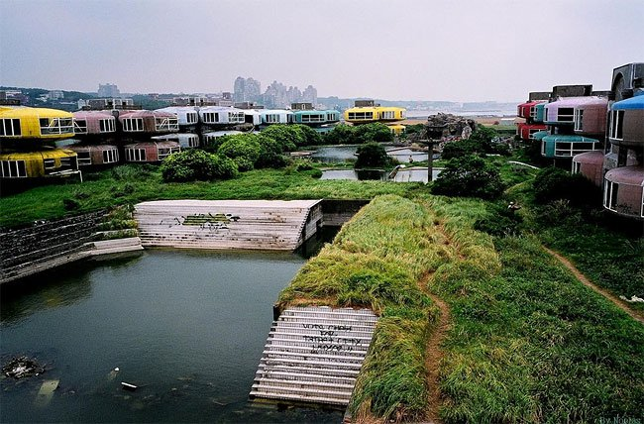
Je compose pour vous avec ma douce et fidèle amie
La construction de cet hôtel en périphérie de Taipei a été stoppée après une inquiétante série d’accidents et de suicides. Toutes les victimes répertoriées sont des ouvriers travaillant sur le chantier. Beaucoup d’entre eux pensent que ces malheurs viennent du fait qu’une statue de dragon, un symbole très respecté à Taïwan, a été cassée sur le site. Aujourd’hui, le mystère reste entier…
17. L’hôtel San Zhi (Taipei, Taïwan)

Slide 10
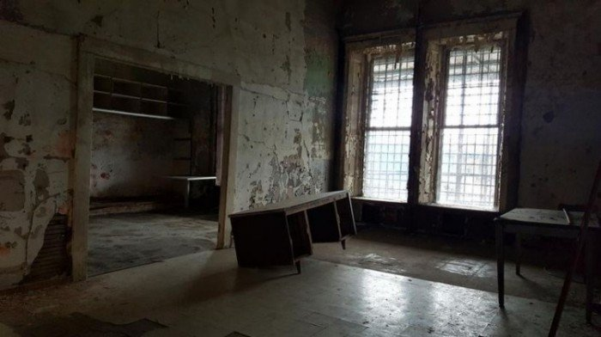
Je compose pour vous avec ma douce et fidèle amie
Plus de 100 exécutions ont eu lieu dans cette prison, ça branche quelqu’un d’y faire un tour ?
18. Le pénitencier d'État de Virginie-Occidentale (Virginie-Occidentale, USA)

Slide 11
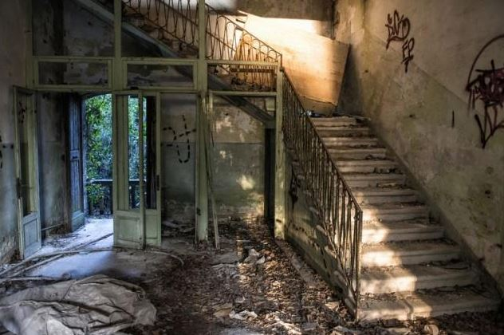
Je compose pour vous avec ma douce et fidèle amie
Aussi connue sous le nom de « l’île de la peste », Poveglia a été utilisée entre 1793 et 1814 pour mettre en quarantaine toutes les victimes de la fameuse maladie. Au total, ce sont près de 160 000 personnes qui y sont passées. Et leurs corps sont toujours enterrés dans le sol de l’île. Pire encore, plus tard, l’île a abrité une clinique psychiatrique dont le docteur réalisait des expériences étranges sur les patients avant de se suicider car il disait être hanté par des fantômes. Bref, un bout de terre maudit !
19. L’île de Poveglia (Italie)

Slide 12
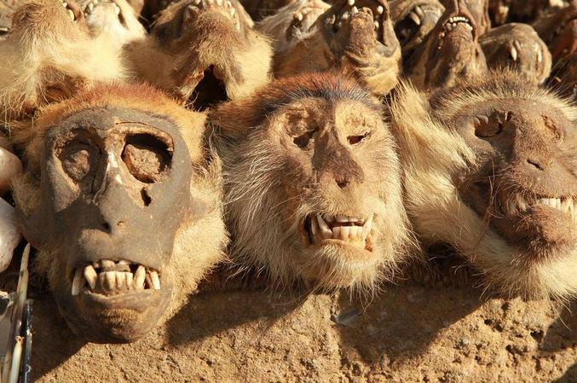
Je compose pour vous avec ma douce et fidèle amie
Au Togo, où beaucoup de gens pratiquent encore les religions indigènes, il n’y a pas mieux que le marché d’Akodessewa pour acheter une tête de singe. Pour les locaux, rien de bien fou. En revanche, pour les touristes, le dépaysement est des plus total…
20. Le marché d’Akodessewa (Akodessewa, Togo)

Slide 13
Je compose pour vous avec ma douce et fidèle amie
C’était Découvrez
des endroits flippant
par Lande N° 4

